Slide 1
第十四章
光的衍射
光在传播过程中遇到障碍物,能够绕过障碍物的边缘前进,这种偏离直线传播的现象称为光的衍射现象。

Slide 2
主要内容
惠更斯—菲涅耳原理
单缝夫琅和费衍射
光栅衍射
光学仪器的分辨本领

Slide 3
§4-1 光的衍射和惠更斯-菲涅耳原理
屏幕E
一、光的衍射现象
光在传播过程中遇到障碍物,能够绕过障碍物的边缘前进,这种偏离直线传播的现象称为光的衍射现象。
光源
单缝K
a
S
b
(a)
屏幕E′
a′
光源
单缝K
S
当障碍物的线度接近光的波长，衍射现象尤其显著。
b′
(b)

Slide 4
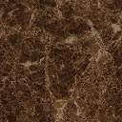
圆孔衍射
*
单缝衍射
*

Slide 5

二、菲涅耳衍射和夫琅禾费衍射
衍射系统一般由光源、衍射屏和接受屏组成的。按它们相互距离的关系，通常把光的衍射分为两大类
1.菲涅耳衍射
菲 涅 尔 衍 射
缝
光源—障碍物—接收屏的距离为有限远。
光源、屏与缝相距有限远

Slide 6
夫 琅 禾 费 衍 射
2.夫琅和费衍射
缝
光源—障碍物—接收屏的距离为无限远。
光源、屏与缝相距无限远
在实验中实现
夫琅禾费衍射

Slide 7
三、惠更斯 — 菲涅尔原理
惠更斯：光波阵面上每一点都可以看作新的子波源，以后任意时刻，这些子波的包迹就是该时刻的波阵面。 ——1690年
解释不了光强分布！
菲涅耳补充：从同一波阵面上各点发出的子波是相干波。在传播到空间某一点时，各个子波之间也可以相互叠加而产生干涉现象。
——1818年

Slide 8
惠更斯—菲涅耳原理
波阵面上的各面元，可以看作新的子波源，向空间发射球面子波，这些子波是相干的；波场中任一点的振动，是各子波在该点相干叠加的结果。

Slide 9
进一步的研究表明：
： 时刻波阵面
*
：波阵面上面元
(子波波源)
子波在 点引起的振动振幅 并与 有关 .
点振动是各子波在此产生的振动的叠加 .

Slide 10
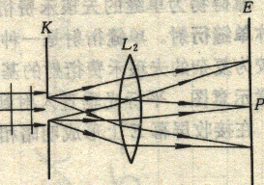
§4-2 单 缝 的夫琅和费衍 射
I
为衍射角
单缝衍射的成因
P点的光强取决于狭缝上各子波源到此的光程差。光强分布？

Slide 11
★(菲涅耳)半波带法
观察屏
缝平面
透镜L
考虑屏上的P点(它是θ 衍射角平行光的会聚点)：
透镜L′
·
P
B
θ
S
a
θ
*
0
δ
A
f ′
当θ = 0时,P在O点,
这些平行光到达O点是没有相位差的。为中央亮纹的中心；
f
（衍射角 =0）

Slide 12
当 θ ↑ 时,相应P点上升，各条光线之间产生了相位差，所以光强减小；
观察屏
缝平面
透镜L
透镜L′
·
P
B
θ
S
a
θ
*
0
δ
A
f ′
f
到什么时候光强减小为零呢? 或者说, 第一级暗纹的 θ是多大呢?

Slide 13
δ为缝边缘两条光线在P 点的光程差
夫 琅 禾 费 单 缝 衍 射
衍射角
（衍射角 ：向上为正，向下为负）

Slide 14
当光程差 δ = a sin θ = 2× λ/2 时,
如图所示，可将缝分成了两个“半波带”：
θ -----衍射角.
θ
1
B
2
1′
1
半波带
2′
半波带
2
a
1′
半波带
半波带
2′
A
λ/2
两个“半波带”上相应的光线1与1’在P点的相位差为π，
两个“半波带”上相应的光线2与2’在P点的相位差为π，
所以两个“半波带”上发的光，在P点处干涉相消，
就形成第一条暗纹。

Slide 15
当θ 再↑ ，δ =3λ/2时，可将缝分成三个“半波带”，
B
θ
B
θ
a
a
A
A
λ/ 2
λ/ 2
其中两个相邻的半波带发的光在 P 点处干涉相消，剩一个“半波带”发的光在 P 点处合成，P点 处即为中央亮纹旁边的那条亮纹的中心。
当δ = 2λ 时，可将缝分成四个“半波带”，它们发的光在 P 处两两相消，又形成暗纹……

Slide 16
菲涅耳半波带的数目决定于
1、N 由 a、λ、 θ 确定。
2、N不一定是整数。
对应沿θ方向衍射的平行光狭缝，波阵面可分半波带数

Slide 17
缝长
干涉相消
暗纹
剩一个“半波带”发的光在 P 点处合成
亮纹

Slide 18
（ 个半波带）
★单缝衍射明暗条纹条件
中央明纹中心
干涉相消(暗纹)
个半波带
个半波带
干涉加强(明纹)
（介于明暗之间）

Slide 19
讨 论
干涉相消（暗纹）
干涉加强（明纹）
实际能观察到的衍射条纹所对应的衍射角都较小,故有
(1)条纹在接收屏上的位置
暗纹中心
明纹中心

Slide 20
(2) 条纹宽度
观测屏
衍射屏
透镜
x₂
相邻两级暗纹间的距离
λ
x₁
Δx
中央明纹宽度Δx₀
两个一级暗纹间的距离
θ₁
0
Δx₀
I
（ 的两暗纹间）
f
由第一暗纹距中心的距离
( f---焦距 )
由此可见：中央明纹的宽度正比于波长λ，反比于缝宽a
中央明条纹的半角宽
(1级暗纹对应的衍射角)
中央明纹角宽度

Slide 21
其他明纹宽度
观测屏
衍射屏
透镜
x₂
λ
x₁
Δx
θ₁
0
Δx₀
I
★其它明纹均有同样的宽度;而中央明纹的宽度是其它明纹宽度的二倍
f

Slide 22
(3) 条纹亮度(光强分布)
衍射图样中各级条纹的相对光强如图所示.
中央极大值对应的明条纹称 中央明纹。
I / I₀
1
相对光强曲线
中央极大值两侧的其他明条纹称 次极大。
0.017
0.047
0.047
0.017
-(λ /a)
2(λ /a)
sinθ
中央明纹最亮，其它明纹的光强随级次增大而迅速减小;明条纹的分界越来越不明显。
-2(λ /a)
0
λ /a
原因?
中央明纹： asinθ = 0所有子波干涉加强；
  第一级明纹：k=1，三个半波带，只有一个干涉加强 (1/3)
  第二级明纹：k=2，五个半波带，只有一个干涉加强 (1/5)

Slide 23
(4) 缝宽变化对条纹的影响
由条纹宽度看出缝越窄（ a 越小），条纹宽度越宽,条纹分散得越开，衍射现象越明显；
反之，条纹向中央靠拢。当缝宽比波长大很多( )时， ,各级明纹向中央靠拢，密集得无法分辨,形成单一的明条纹，这就是透镜所形成的单缝的几何光学像。显示了光的直线传播的性质。
∴几何光学是波动光学在λ /a → 0时的极限情形
屏幕是一片亮
在λ /a → 0时
I
0
sinθ

Slide 24
♦当缝极细（ ）时， sin θ₁≈1，θ₁ ≈π/2
衍射中央亮纹的两端延伸到很远很远的地方,屏上只接到中央亮纹的一小部分(较均匀),当然就看不到单缝衍射的条纹了。
回忆：在讲杨氏双缝干涉时,我们并不考虑每条缝的衍射影响;原因就是双缝干涉时,每条缝非常非常的细.可只考虑干涉，而不用考虑缝的衍射。
I
注：若a<λ,则sinθ= λ/a >1,以上的理论分析不成立

Slide 25
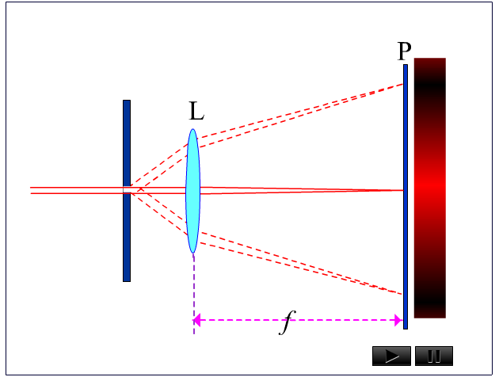
单缝宽度变化，中央明纹宽度如何变化？

Slide 26
狭缝宽窄对衍射条纹的影响
条纹散开了
光通量减少，清晰度变差。

Slide 27
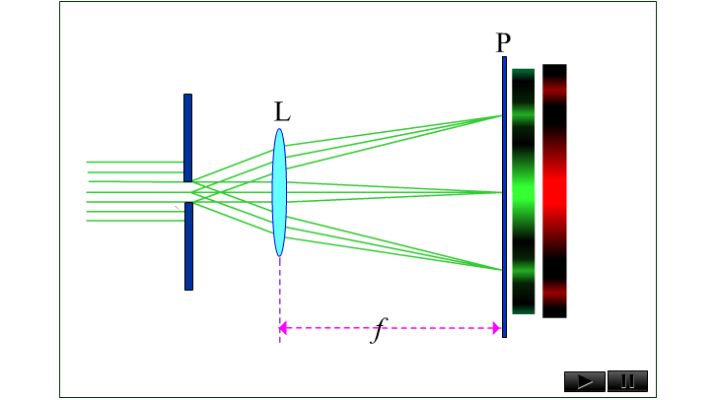
(5) 波长对条纹宽度的影响
条纹宽度越宽
:波长越长
衍射效应越明显
越大
，衍射效应越明显.

Slide 28
(6) 干涉与衍射的本质
从本质上讲，干涉与衍射并无区别。都是光波相干叠加的表现。习惯上讲，干涉是指那些有限多的（分立的）光束的相干叠加，而衍射是指波阵面上（连续的）无穷多子波发出的光波的相干叠加。二者常出现于同一现象中。
例如，不是极细缝情况下的双缝干涉，就应该既考虑双缝的干涉，又考虑每个缝的衍射。

Slide 29
(7)单缝衍射的动态变化
？
狭缝平移
根据透镜成像原理,单缝上移，零级明纹仍在透镜光轴上.
单缝上下移动: 衍射图样不变.

Slide 30
结论
    中央亮纹最亮，其宽度是
    其他亮纹的两倍；
    其他亮纹的宽度相同；
    亮度逐级下降.
sinθ
屏幕
3λ/a
屏幕
2λ/a
λ /a
(2) 缝 a 越小，条纹越宽。
0
(3) 波长 λ 越大，条纹越宽。
-λ/a
-2λ/a
-3λ/a
单缝上下移动，根据透镜成像原理衍射图不变 .

Slide 31
例1 一单缝，宽为a=0.1 mm，缝后放有一焦距为50 cm的会聚透镜，用波长λ=546.1 nm的平行光垂直照射单缝，试求位于透镜焦平面处的屏幕上中央明纹的宽度和中央明纹两侧任意两相邻暗纹中心之间的距离．如将单缝位置作上下小距离移动，屏上衍射条纹有何变化？
解
中央明纹宽度
其它明纹宽度

Slide 32
如将单缝位置作上下小距离移动，屏上衍射条纹不变

Slide 33

例1如图，一雷达位于路边 15m 处，它的射束与公路成 角. 假如发射天线的输出口宽度 ，发射的微波波长是18mm ，则在它监视范围内的公路长度大约是多少？
解 将雷达天线输出口看成是发出衍射波的单缝，衍射波能量主要集中在中央明纹范围内.

Slide 34
根据暗纹条件

Slide 35
例2 设有一单色平面波斜射到宽度为 的单缝
上（如图），求各级暗纹的衍射角 .
解:
光程差
=?
由暗纹条件
可讨论:各级暗条纹,中央明条纹的位置的变化

Slide 36
例题2：单缝宽a=0.5mm，波长0.5×10⁻⁹m。透镜焦距f=0.5m ,求（1） 中央明纹的宽度，（2) 第1级明纹的宽度(3)若将缝宽缩小一半，焦平面上原来3级暗纹处，现在明暗情况如何？
解（1）中央明纹的宽度

Slide 37
（2）第一级明纹的宽度

Slide 38
（3）若将缝宽缩小一半，焦平面上原来3级暗纹处，现在明暗情况如何？
1级明纹

Slide 39
小 结
光的衍射
光的衍射现象
惠更斯-菲涅耳原理
衍射的分类
单缝夫琅和费衍射
单缝夫琅和费衍射实验现象
单缝夫琅和费衍射的定性解释

Slide 40
§4-3 光学仪器的分辨本领
一、圆孔衍射
爱里斑
衍射屏
观察屏
I / I₀
1
相对光强曲线
衍射图象：
中央是个明亮的圆斑，外围是一组明暗相间的同心圆。
0
1.22(λ/D)
sinθ
84% 能量
爱里斑
爱里斑的大小反映了衍射光的弥散程度。

Slide 41
：艾里斑直径
D：圆孔孔径
第一暗环对应的衍射角θ称为爱里斑的半角宽，理论计算得：
爱里斑的半径：
（f 为透镜L的焦距）
结 论
D↓
λ↑
爱里斑变大、衍射现象愈明显
当D>>λ时，衍射现象可忽略，呈现光的直线传播现象。

Slide 42
二、光学仪器的分辨本领
S
O
1、物与像的关系
L
S’
点物S
象S’
O
S
L
L
S’
几何光学
物像一一对应，像点是几何点
物理光学
像点不再是几何点，而是具有一定大小的艾理斑
点物S和S₁在透镜的焦平面上呈现两个艾理斑，屏上总光强为两衍射光斑的非相干迭加。
两物点对透镜光心的张角
当两个物点距离足够小时，就有能否分辨的问题。

Slide 43
2、瑞利判据
S₁
可分辨
S₂
100%
S₁
80%
S₂
恰可分辨
S₁
S₂
不可分辨
点物S₁的爱里斑中心恰好与另一个点物S₂的爱里斑边缘（第一衍射极小）相重合时，恰可分辨两物点。

Slide 44
瑞利判据
对于两个强度相等的不相干的点光源（物点），一个点光源的衍射图样的主极大刚好和另一点光源衍射图样的第一极小相重合，这时两个点光源（或物点）恰为这一光学仪器所分辨.

Slide 45
3、光学仪器的分辨本领
在此标准下，两物点对透镜中心的张角称为该光学仪器的最小分辨角（或最小分辨率）θ₀
S₁
D
θ₀
*
根据瑞利判据
0
*
I
S₂
不可分辨
恰可分辨
可分辨
(θ₁为爱里斑的半角宽)
最小分辨角

Slide 46
光学仪器的通光孔径
*
*
最小分辨角
定义：
分辨率(本领)

Slide 47
分析
结论
提高望远镜显微镜分辨率(本领)的方法？
望远镜：
不可选择，可
天文望远镜通过增大物镜直径来提高分辨率
显微镜：
D不会很大，可
电子显微镜则采用波长比可见光波长短许多的高速电子束来提高分辨率
人眼的分辨本领
设人眼瞳孔直径为D，可把人眼看成一枚凸透镜，焦距只有20毫米，其成象为夫琅和费衍射的图样。
n=1
n'=1.336
2
δy
δϕ
1'
1
δϕ'
2'
L

Slide 48
例1 设人眼在正常照度下的瞳孔直径约为3mm，而在可见光中，人眼最敏感的波长为550nm，问
（1）人眼的最小分辨角有多大？
（2）若物体放在距人眼25cm（明视距离）处，则两物点间距为多大时才能被分辨？
θ₀
d
解（1）
（2）

Slide 49
例2 毫米波雷达发出的波束比常用的雷达波束窄，这使得毫米波雷达不易受到反雷达导弹的袭击.
（1）有一毫米波雷达，其圆形天线直径为55cm，发射频率为220GHz的毫米波，计算其波束的角宽度；
（2）将此结果与普通船用雷达发射的波束的角宽度进行比较，设船用雷达波长为1.57cm，圆形天线直径为2.33m .
解（1）
（2）

Slide 50
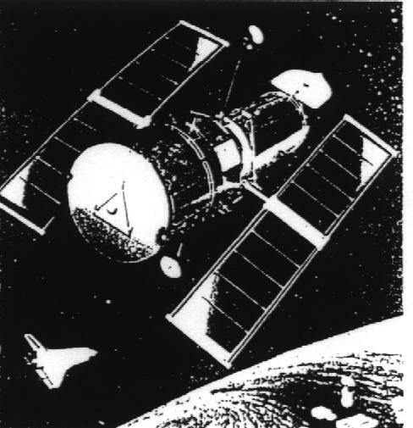
1990 年发射的哈勃
太空望远镜的凹面物镜
的直径为2.4m ，最小分
辨角 ，在大气层
外 615km 高空绕地运行 ,
可观察130亿光年远的太
空深处, 发现了500 亿个
星系 .

Slide 51
§4-4 光 栅 衍 射
一、光栅
I / I₀
1
相对光强曲线
要使测量结果精确，须使各级条纹分得很开，又十分明亮。
0.017
0.047
0.047
0.017
-(λ /a)
2(λ /a)
sinθ
-2(λ /a)
0
λ /a
对于单缝：
若缝宽大，条纹亮，但条纹间距小，不易分辨.若缝宽小，条纹间距大，但条纹暗，也不易分辨.因而利用单缝衍射很难精确地进行测量。
光 栅

Slide 52
？
狭缝平移
光栅
！

Slide 53
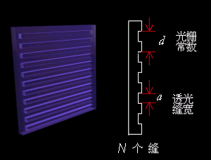
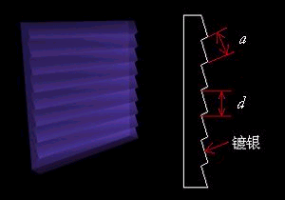
1、基本概念
光栅:大量等宽等间距的平行
狭缝(或反射面)构成的
光学元件。
种类：
透射光栅
d
透射光栅
反射光栅
d
反射光栅

Slide 54
光栅常数d
衍射角
：透光部分的宽度
：不透光部分的宽度
光栅常数：
光栅常数
10cm宽的光栅总刻痕数 N = 10⁴~10⁵条

Slide 55
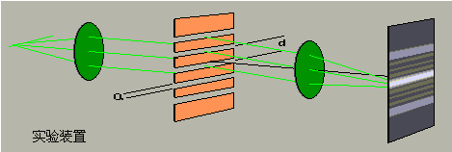
光栅衍射的实验装置与衍射图样
屏幕上对应于光直线传播的成像位置上出现中央明纹；
在中央明纹两侧出现一系列明暗相间的条纹，两明条纹分得很开，明条纹的亮度随着与中央的距离增大而减弱；
明条纹的宽度随狭缝的增多而变细。

Slide 56
二 、光栅衍射条纹的形成
1.单缝衍射图样
设N条缝的每个缝宽均为a
透镜
衍射光相干叠加
θ
a
λ
d
I
θ
θ
结论
f
在夫琅禾费衍射下，每个缝的衍射图样位置是相重叠的。故：每条单缝暗纹（光强为零处），叠加后仍为暗纹。

Slide 57
透镜
每条单缝暗纹（光强为零处），叠加后仍为暗纹
θ
衍射光相干叠加
a
λ
d
I
θ
θ
暗纹中心
f
问题
屏上任一点P的光强度是否等于各条缝在该处光强度之和,即
I_{P}===NI_{i}
明纹中心
?
?

Slide 58
缝平面G
观察屏
分析
透镜L
P
λ
θ
d
每条缝发出的具有相同衍射角的衍射光,虽然汇在屏上同一位置,却经历了不同的光程,所以在P点引起的光振动之间有相位差,相干叠加后在某些位置得到加强,在另些位置则有减弱,因而在衍射极大的区域中,又分裂出若干等宽度的,明暗相间的干涉条纹。
θ
o
焦距 f
dsinθ
结论
各缝光束不是简单的非相干叠加,而是相干叠加,必须考虑各缝之间的干涉
I_{P}=NI_{i}

Slide 59

由上述分析可见：
光栅衍射可以看成是每条缝的单缝衍射与多缝干涉的综合效果.其效果是在几乎黑暗的背景上出现一系列又细又亮的明条纹。

Slide 60
2.多光束干涉的影响
★ 主极大、光栅方程
衍射角
相邻两缝间的光程差：
明纹(主极大)位置
光栅常数
光栅方程

Slide 61
讨 论
光强分布
观察屏
缝平面G
透镜L
设每个缝发的光在对应衍射角θ 方向的P点的光振动的振幅为A_{i}
P
λ
θ
d
θ
P点为主极大时：
o
焦距 f
A_{i}
dsinθ
NA_{i}
★多缝干涉的明纹(主极大)的光强度与缝数N的平方成正比,与各缝在该处的光强度成正比
式中N---缝数

Slide 62
满足光栅方程的明条纹称主极大条纹，又称光谱线。
多光束干涉光强曲线
★多光束干涉的主极大位置与缝数N无关。
★条纹最高级数
∵衍射角θ不可能大于π /2 ∴可能出现的主极大级数受到限制，最大级数 K< d/ λ

Slide 63
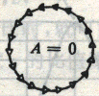
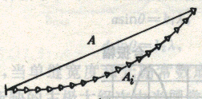
3. 暗纹条件
观察屏
缝平面G
透镜L
由同频率、同方向振动合成的矢量多边形法则
P
λ
θ
d
θ
o
dsinθ
焦距 f
NΔφ
A=0时：
o
X

Slide 64
★暗纹条件：
又
暗纹方程
由(1),(2)得
分析
光栅方程 dsinθ=±kλ和
暗纹方程 Ndsin θ =±k’λ中的k和k’
K=0, 1, 2,…
k’= 1，2，…，N-1；N+1，N+2，…2N-1；2N+1，…
相邻主极大间有N－1个暗纹和N－2个次极大。

Slide 65
次极大
相邻主极大间有N－2个次极大
次极大的光强度比主极大的光强度弱很多；难于觉察出来，在相邻主极大间实际上是一片较暗的背景。
其结果是：在几乎黑暗的背景上出现一系列又细又亮，且分隔较宽的明条纹
I
光强曲线
N = 4
I₀
sinθ
-2λ/d
-λ/d
0
λ/d
2λ/d
-λ/4d
λ/4d

Slide 66
4.单缝衍射的影响
(1)缝衍射对各主极大光强的影响
由光栅方程 dsinθ = ±kλ 可知
λ、d给定后，各级主极大的位置就确定了。单缝衍射并不改变主极大的位置；只是改变各级主极大的强度。
由于各主极大受到单缝衍射的调制，使其强度曲线的包迹与单缝衍射强度曲线一样。
由此可见:
衍射光强较大的方向的主极大的光强也大;
衍射光强较小的方向的主极大的光强也小.

Slide 67
I_{0单}
I_{单}
单缝衍射光强曲线
-2
-1
0
1
2
sinθ
(λ/d)
多光束干涉光强曲线
N²
-8
-4
0
4
8
sinθ
(λ/d)
I
N²I_{0单}
光栅衍射
光强曲线
单缝衍射
轮廓线
-8
-4
0
4
8
sinθ
(λ/d)

Slide 68
结论
光栅衍射是每条缝的单缝衍射与多缝干涉的综合效果.其效果是在几乎黑暗的背景上出现一系列又细又亮的明条纹。

Slide 69
5.明纹缺级现象
在θ衍射方向上各缝间的干涉是加强的，但如果各单缝本身在这一方向上的衍射强度为零，其结果仍是零，因而该方向的明纹不出现。这种满足光栅明纹条件而实际上明纹不出现的现象，称为光栅的缺级。
干涉明纹位置：
衍射暗纹位置：
时, ，出现缺级现象。
干涉明纹缺级级次
d/a 为整数比时，会出现缺级现象
I
0级
-1级
1级
单缝衍射光强
缺-2级
缺2级
-3级
3级
0

Slide 70
I_{0单}
I_{单}
单缝衍射光强曲线
-2
-1
0
1
2
sinθ
(λ/a)
多光束干涉光强曲线
N²
-8
-4
0
4
8
sinθ
(λ/a)
I
N²I_{0单}
光栅衍射
光强曲线
单缝衍射
轮廓线
-8
-4
0
4
8
sinθ
(λ/a)
这里主极大缺±4,±8…级。

Slide 71
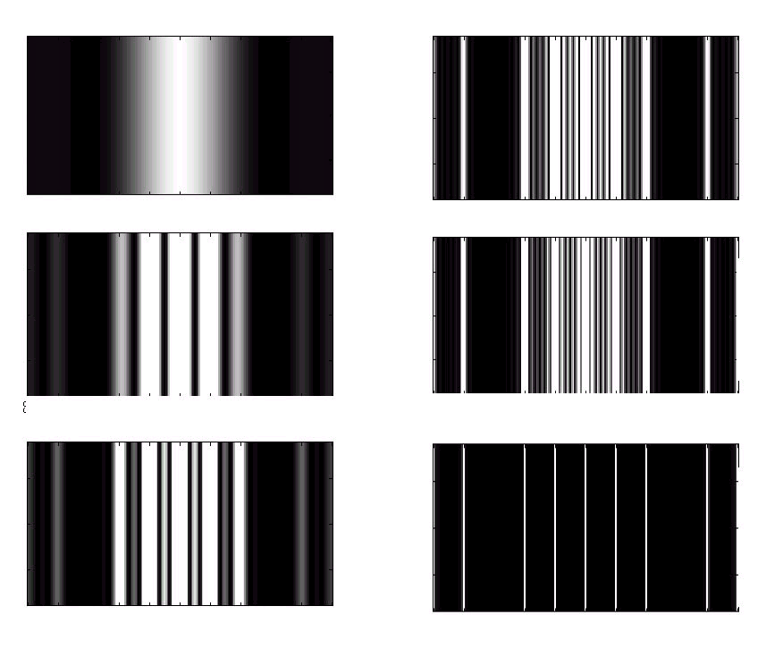
总结
光栅衍射条纹的特征
光栅衍射条纹具有“细”、“亮”、“疏”的特点
光强曲线中两个相邻主极大之间有(N-1)个极小和(N-2)个次极大。当N很大时，次极大和极小的数目都很大，实际上它们在相邻两个主极大之间形成一个暗区。N越大，暗区越宽，明纹越窄。光能越集中，使主极大变亮又细。
(a)1条缝
(d)5条缝
(b)2条缝
(e)6条缝
(c)3条缝
(f)20条缝

Slide 72
光栅常数越小，明纹越窄，明纹间相隔越远.
一定， 减少， 增大．
.入射光波长越大，明纹间相隔越远.
一定， 增大， 增大．
.

Slide 73
各主极大受到单缝衍射的调制，使其强度曲线的包迹与单缝衍射强度曲线一样。
d/a 为整数比时，会出现缺级现象
暗纹级次
明纹级次

Slide 74
例1 用白光垂直照射在每厘米有6500条刻痕的平面光栅上，求第三级光谱的张角.
解
紫光
红光
不可见
（该结果说明：第三级光谱只能出现一部分光谱.）
第三级光谱的张角
第三级光谱所能出现的最大波长
绿光

Slide 75
例2 试设计一个平面透射光栅的光栅常数，使
得该光栅能将某种光的第一级衍射光谱展开 角
的范围．设该光的波长范围为 ．
解
每厘米大约有 条刻痕

Slide 76
例题3:一衍射光栅,每厘米有400条透光缝,每条透光缝宽度为 a=1×10⁻⁵m,在光栅后放一焦距f=1m的凸透镜,现以λ=500nm的单色平行光垂直照射光栅,求(1)透光缝b的单缝衍射中央明条纹宽度为多少?(2)在该宽度内,有几个光栅衍射主极大?
解:
(1)由单缝衍射中央明条纹宽度公式,
(2)在由单缝衍射第一级暗纹公式asinθ=λ,所确定的θ内,按光栅衍射主极大的公式,即
两式联立
5个！

Slide 77
例题2
λ = 0.5 μm 的单色光垂直入射到光栅上，测得第三级主极大的衍射角为30º，且第四级为缺级。 求： （1）光栅常数d； （2）透光缝最小宽度b； （3）对上述 a、d 屏幕上可能出现的谱线数目。
d =3 μm
解：（1）
（2）缺四级→
a =0.75μm
（3）
K = 0， ± 1， ± 2， ± 3， ± 5
9条！

Slide 78
例题3
λ=500nm 的平行光以 θ₀=30⁰ 斜入射 ，已知d=0.01mm 。 求：（1）0 级谱线的衍射角(2)o点两侧可能见到的谱线的最高级次和总的谱线数
解 （1）
（2）
最高29级；共39条谱线

Slide 79
-3级
3级
§4-5 光 栅 光 谱
入射光为白光时，形成彩色光谱.
由光栅方程
-2级
-1级
0级
1级
2级
(白光的光栅光谱)
可知:
入射光为白光时， 不同， 不同，按波长分开形成光谱.
一级光谱
三级光谱
二级光谱

Slide 80
不同种类光源发出的光所形成的光谱是各不相同的.
炽热固体发射的光的光谱:
---各色光连成一片的连续光谱
放电管中气体所发出的光谱:
---由一些具有特定波长的分立的明线构成的线状光谱
分子光谱则是由若干条明带组成,而每一明带实际上是一些密集的谱线,这类光谱叫带状光谱,是由分子发光产生的.
光谱分析
由于不同元素（或化合物）各有自己特定的光谱，所以由谱线的成分，可分析出发光物质所含的元素或化合物；还可从谱线的强度定量分析出元素的含量．这种分析法叫光谱分析。在科学研究和工业技术中有着广泛的应用。

Slide 81
光栅能把不同波长的光分开，那么波长很接近的两条谱线是否一定能在光栅谱线中分辨出来呢？
●光栅的分辨本领
把波长靠得很近的两条谱线分辨清楚的能力。
设入射波长为λ和λ+δλ时，二者的谱线刚能分开，由瑞利判据：
当 时，两条谱线能被分辨
λ的k级主极大
λ+δλ的k级主极大
谱线本身的半角宽
两条谱线(两个主极大)的角间距

Slide 82
对于k级光谱:
由光栅方程和暗纹方程有：
λ+δλ的 k 级主极大
λ的k级主极大
λ的k’=kN+1级极小
由此联立解得
定义:
光栅的分辨本领
式中δλ是恰能被光栅分辨的两条谱线的波长差。显然，δλ越小，其分辨本领越高。

Slide 83
由
和
>>
结论
光栅的分辨本领与谱线的级次和光栅的缝数成正比。当要求在某一级次的谱线上提高光栅的分辨本领时，必须增大光栅的总缝数。这就是光栅之所以要刻上上万条甚至几十万条刻痕的原因.

Slide 84

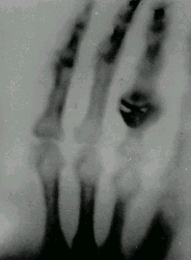

§4-6 X射线(伦琴射线)的衍射(自学)
伦琴（W. K. Rontgen，1845-1923）
德国实验物理学家，1895
年发现了X射线，并将其公
布于世。历史上第一张X射
线照片，就是伦琴拍摄他
夫人的手的照片。
由于X射线的发现具有重
大的理论意义和实用价值，
伦琴于1901年获得首届诺
贝尔物理学奖金。

Slide 85
一、X射线
高压
1895年伦琴发现，高速电子撞击某些固体时，会产生一种看不见的射线，它能够透过许多对可见光不透明的物质，对感光乳胶有感光作用，并能使许多物质产生荧光，这就是所谓的X射线或伦琴射线。
K
A
X 射线是原子的内壳层电子跃迁或高速电子在靶上骤然减速时伴随的辐射。
其特点是：
1. 波长较短的电磁波，范围在0.001nm~10nm之间。
2. 穿透力强（很容易穿过由H、O、C、N等轻元素组成的肌肉；但不容易穿透骨骼）
3. 不会受到电磁场的影响，在电磁场中不会发生偏转 （即：x射线是不带电的粒子流）

Slide 86
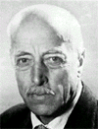
二、 劳厄实验
劳厄（M. V. Laue，1879-1960）
德国物理学家，发现 X射线的衍射现象，从而判定X射线的本质是高频电磁波。1904年，他因此获得诺贝尔物理学奖金。

Slide 87
晶体中原子排列成有规则的空间点阵，原子间距为10⁻¹⁰m的数量级，与X射线的波长同数量级，可以利用晶体作为天然光栅。
劳 厄 斑 点
铅板
照像底片
单晶片的衍射
1912年劳厄的实验装置
单晶片NaCl
劳厄实验证明了X射线的波动性，同时还证实了晶体中原子排列的规则性。
在乳胶板上形成对称分布的若干衍射斑点，称为劳厄斑。

Slide 88
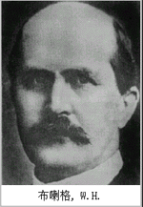
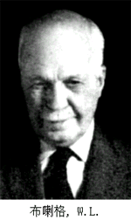
三、 布拉格公式
布拉格父子
（ W. H. Bragg，父 W. L. Bragg，子 ）
英国物理学家，在利用X射线研究晶体结构方面作出了巨大的贡献，奠定了X射线谱学及X射线结构分析的基础。他们因此而于1915年共同获得诺贝尔物理学奖金。

Slide 89
布 拉 格 反 射
1913年布喇格父子提出一种简化了的研究X射线衍射的方法，与劳厄理论结果一致。
入射波
散射波
①
②
把晶体看作是由一系列平行原子层(称为晶面)组成, ， 在X射线照射下,每一晶面的原子都成为子波中心,向各个方向散射X光.原子散射光相干,故在空间发生干涉.
晶格常数
同一晶面上相邻原子散射的光波[如:①②]的光程差等于零 ， 它们相干加强。
只有一层原子，反射方向必加强。
原子受迫振动发出电磁波。
掠射角

Slide 90
布 拉 格 反 射
若要在该方向上不同晶面上原子散射光相干加强，则必须满足干涉加强的条件。
入射波
散射波
相邻两个晶面反射的两X射线加强的条件：
布拉格公式
晶格常数

Slide 91
布拉格公式
布 拉 格 反 射
入射波
散射波
即当2d·sinϕ=kλ时各层面上的反射光相干加强，形成亮点，称为 k 级干涉主极大。
晶体结构分析
因为晶体有很多组平行晶面，晶面间的距离 d 各不相同；所以，劳厄斑是由空间分布的亮斑组成。
伦琴射线波谱学

Slide 92
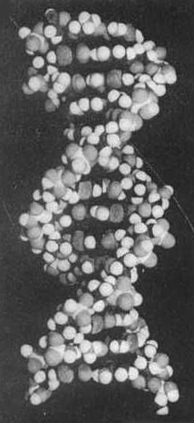
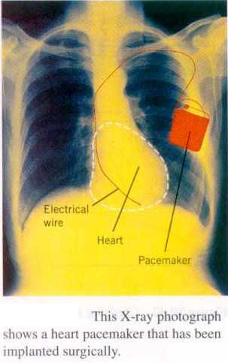
四、 X射线的应用
X 射线的应用不仅开创了研究晶体结构的新领域，而且用它可以作光谱分析，在科学研究和工程技术上有着广泛的应用。
测量射线的波长研究X射线谱，进而研究原子结构；研究晶体的结构，进一步研究材料性能.
例如1953年英国的威尔金斯、沃森和克里克利用X 射线的结构分析得到了遗传基因脱氧核糖核酸（DNA) 的双螺旋结构，荣获了1962 年度诺贝尔生物和医学奖。

Slide 93
总 结
光的衍射
光的衍射现象
惠更斯-菲涅耳原理
衍射的分类
单缝夫衍射
单缝夫琅和费衍射实验现象
单缝夫琅和费衍射的定性解释
圆孔衍射 光学仪器的分辨率
衍射光栅
X射线的衍射
E N D

